Slide 1

MQTT Broker
10.06.2025

Slide 2

Aufgabe
Technologien
Klassendiagramm
Sequenzdiagramm
Reflexion
Code-Demo

Slide 3
Aufgabe

Slide 4
Aufgabe
Bestehende MQTT-Software überarbeiten und verbessern
Entwicklung eines objektorientierten Explorerprogramms
Moderne GUI mit intuitiven Bedienelementen und Darstellung
Daten- und Statusanzeige optisch ansprechend gestalten
Testzugang & Testauswertung für MQTT-Broker integrieren
Nutzung von Versionsverwaltung (z. B. GitHub)
Erstellung von Klassendiagramm, ggf. Sequenzdiagramm
Optionale Erweiterung:
Speicherung der Daten in einer Datenbank

Slide 5
Technologien

Slide 6

Technologien
Python Einfach zu lernen, weit verbreitet, große Auswahl an Bibliotheken
Tkinter Standard-GUI für Python, plattformunabhängig, ohne Zusatzinstallation
paho-mqtt Zuverlässige MQTT-Bibliothek, leicht integrierbar
SQLite Lokale Datenbank ohne Server, ideal für einfache Speicherung
Threading Ermöglicht gleichzeitige Ausführung von GUI, MQTT und Datenbank

Slide 7
Klassendiagramm

Slide 8
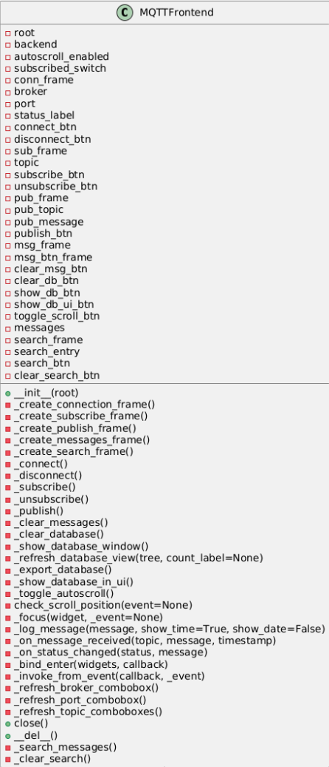
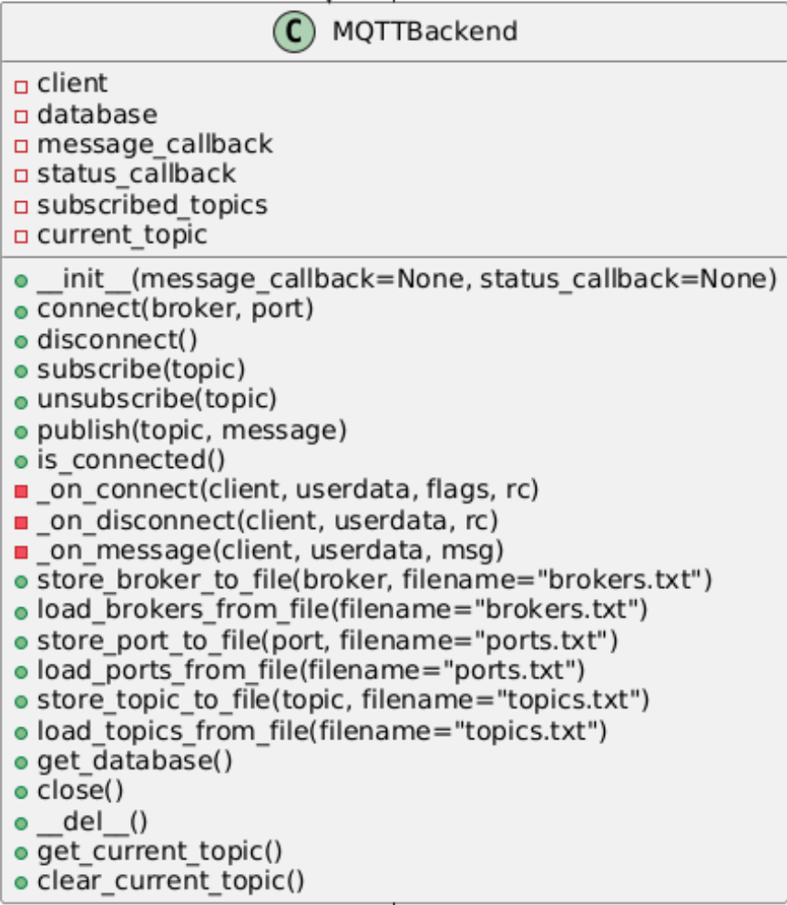
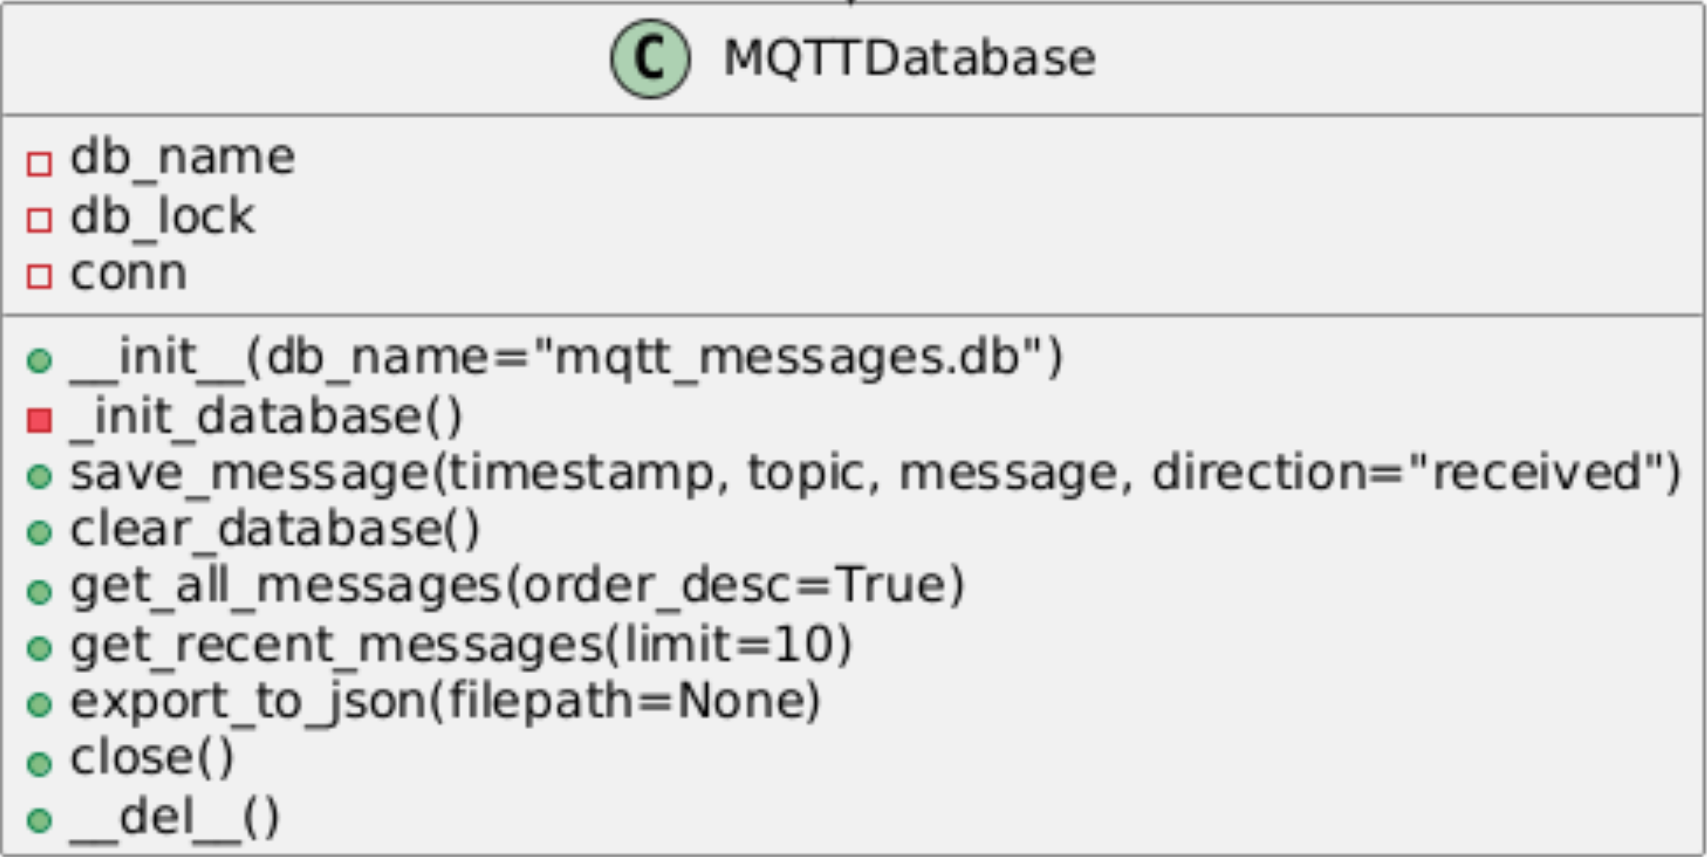
callback
uses
uses

Slide 9
Sequenzdiagramm

Slide 10
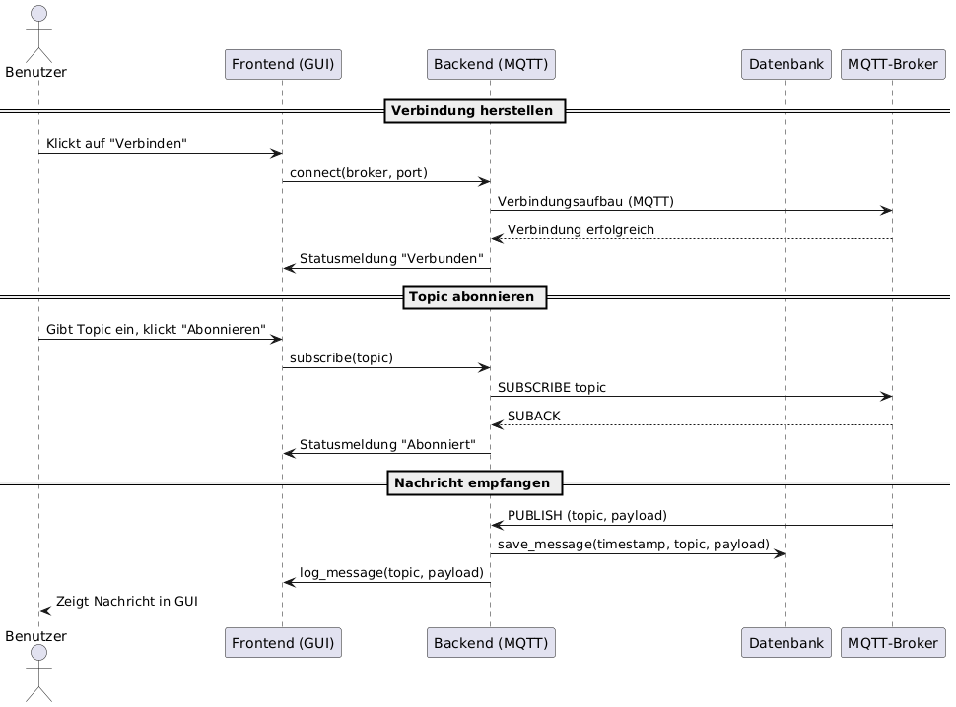

Slide 11
Reflexion

Slide 12
Reflexion
Negativ
Anfängliches Programmieren des gesamten Codes innerhalb einer Klasse / Datei
Keine anfänglichen Tickets erstellt sondern direkt angefangen zu programmieren
Keine vorgängige Prüfung der technischen Gegebenheiten
Positiv
Gute GIT-Strukturierung
Kontinuierliche Ideenfindung
Innovative Nutzung zukunftsfähiger Technologien
Gute Zusammenarbeit
Gute parallele Abarbeitung von Aufgaben
Termingerechte Fertigstellung des Projekts
Gute Koordinierung von aufgeteilten Aufgaben und dadurch keine Merge-Konflikte

Slide 13
Code-Demo

Slide 14
Vielen Dank.
Lukas,Lukas,Lucas,Nils

